Slide 1
SensoPark – Autonomiczny parking
z wykorzystaniem sieci sensorycznych.
Patryk Migaj, Marcin Kryjom, Jan Kalak
ZDJĘCIE ZESPOŁU
Dr Paweł Sobczak
Zespół Szkół Technicznych w Ostrowie Wielkopolskim ul. Poznańska 43

Slide 2
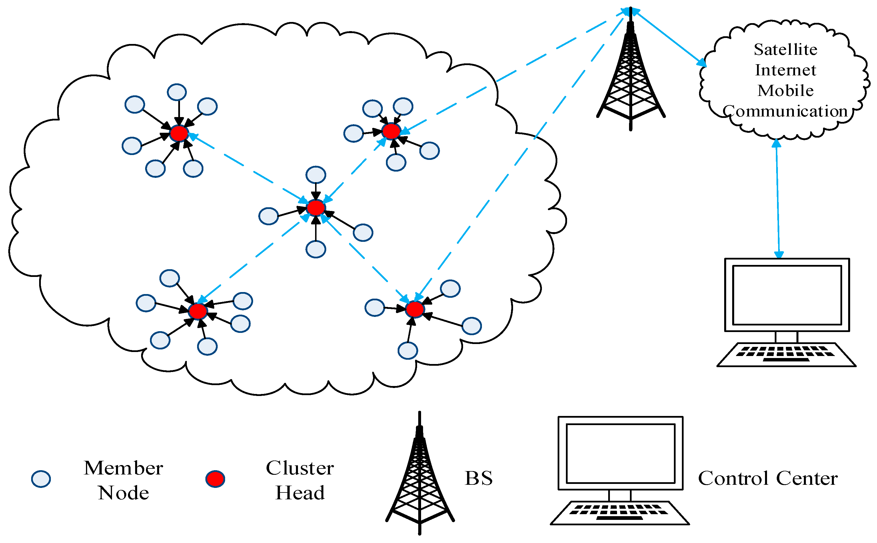
DLACZEGO SIECI SENSORYCZNE?
Sieci sensoryczne to nowoczesna technologia, która dopiero raczkuje w Polsce. Jak sama nazwa mówi jest to sieć wielu sensorów, czujników. Zadaniem sieci jest zbieranie i przesyłanie informacji w formie bezprzewodowej poprzez rozmieszone czujniki. Tak zbudowana infrastruktura z wielu małych elementów cechuje się dużą niezawodnością oraz łatwością w rozbudowie przy odpowiednim oprogramowaniu. Sensory to fizycznie małych rozmiarów węzły, które zasilane są własną baterią, pozwalającą na jego działanie przez wiele lat bez konieczności ładowania czy częstej obsługi.
Posiadają własną pamięć, ale nie służy ona do magazynowania zebranych danych lecz do ich przechowania w celu wysłania. Dzięki szerokiemu wachlarzowi rodzajów i typów czujników, które mogą być zwykłym miernikiem natężenia światła, prądu, zanieczyszczenia powietrza, a nawet zaawansowanymi kamerami, które analizują obraz w celu rozpoznania twarzy czy rejestracji samochodowej, są z powodzeniem wykorzystywane w kontroli ruchu drogowego i lotniczego. W naszym projekcje postawiliśmy na sieci sensoryczne, ponieważ posiadają one przewagę nad innymi (takimi jak komputerowe), gdyż są bardziej bezobsługowe - nie wymagają sztabu wykfalifikowanych specjalistów, generują niskie zużycia energii, małe koszty eksploatacji oraz umożliwiają łatwą rozbudowę.​

Slide 3
Co było naszą motywacją?
Naszą motywacją była chęć stworzenia systemu, który mógłby ułatwić jedną z dziedzin życia jakim jest ruch uliczny. W mieście gdzie znajduje się nasza szkoła - Ostrowie Wielkopolskim, zaczął rozwijać się temat sieci sensorycznych. Na dachu jednego z budynków postawiono antenę, obsługującą jeden z protokołów do komunikacji między sensorami.
Po konsultacji z nauczycielami oraz zgłębieniu tematu sieci sensorycznych postanowiliśmy, że to na nich oprzemy nasz projekt.
Na jakie elementy jest podzielony nasz porjket?​

Slide 4
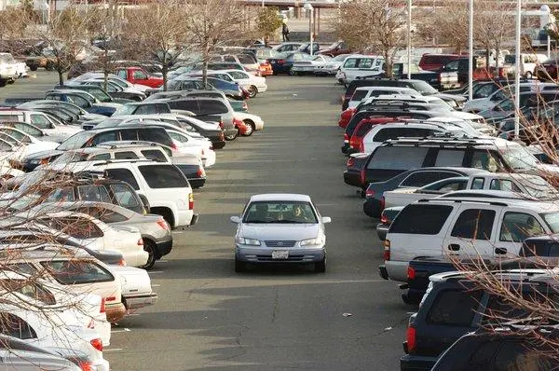
Jak powstał Sensopark?
Gdy temat sieci sensorycznych został przez nas z grubsza opanowany, przystąpiliśmy do pracy nad głównym tematem naszego projektu. Analizując dziedziny życia, w których przydałyby się zmiany, naszą uwagę przyciągnął temat ruchu drogowego. W wielu miastach, wraz z rosnącą liczbą pojazdów, rośnie również ilość problemów związanych z miejscami parkingowymi dla tychże samochodów. Szukając dostępnych rozwiązań parkingowych, nie znaleźliśmy systemu, który w oparciu o nowoczesne technologie, niskimi kosztami i bez wkładu ludzkiego organizowałby ruch na obszarach parkingowych. Tak oto powstał SensoPark – autonomiczny parking z wykorzystaniem sieci sensorycznych.

Slide 5
Na jakie elementy jest podzielony nasz projekt?
Dostęp do naszego systemu możemy uzyskać za pomocą:
Serwera www - znajduje się na nim strona internetowa, która jest interfejsem dla użytkownika. Posiada system logowania i rejestracji. Goście mogą powierzchownie przeglądać dane na temat parkingów, a zalogowane osoby posiadają dostęp również do rezerwacji oraz innych funkcji. Zarządcy zaś mogą zarządzać swoimi parkingami i ustalać takie rzeczy jak cena za godzinę lub ilość ogólnych miejsc. Administratorzy posiadają dostęp do wszystkich parkingów wraz z funkcjami administracyjnymi.
Aplikacja - posiada funkcję przeglądania, wyszukiwania i rezerwowania miejsc parkingowych. Dzięki niej użytkownik w łatwy sposób może szybko sprawdzić i zarezerwować miejsce w trakcie podróży. W jednym z wariantów projektu posiada również możliwość wjazdu na parking.
Parking potrzebuje takich rzeczy jak:
Sieć sensorów - składa się z n czujników umieszczonych na poszczególnym miejscu parkingowym.
Odbiornik/nadajnik - steruje pracą pojedynczego parkingu. Odpowiada za zbieranie, agregowanie, przetwarzanie i wysyłanie danych.
Specjalistycznego oprogramowania – umieszczone na wszystkich elementach projektu

Slide 6
Jak Zostanie Przedstawiony nasz projekt?
Jako, iż nie dysponujemy fizycznym parkingiem, nasz projekt zostanie zaprezentowany w formie makiety o wymiarach ok. 50x50cm z zachowaniem wszystkich elementów, które użylibyśmy do skonruowania parkingu w pełnowymiarowej skali.
Nasz projekt dodatko podzieliśmy na dwa warianty
Wariant I to Parking publiczny
Wariant II to Parking prywatny

Slide 7
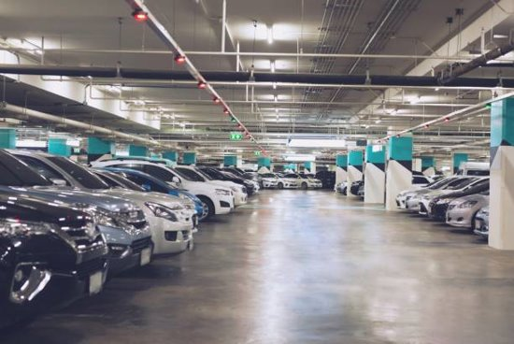
Wariant I – parking publiczny
W tej wersji parking przeznaczony byłby do użytku publicznego np. Parking przy urzędzie dla petentów czy parking przy galerii dla gości.
Każde miejsce parkingowe posiada swój sensor, który wykrywa stan miejsca (wolne/zajęte) i przesyła go przez sieć sensoryczną. Umieszczony na parkingu "komputer główny" przechwyci taką informację i odpowiednio przekaże ją do bazy danych. W taki sposób zebrane dane są wyświetlane na stronie/aplikacji w odpowiednich zakładkach oraz wykorzystywane są przez system do tworzenia statystyk dla właścicieli parkingów.
Podczas tworzenia parkingu jest również opcjonalna możliwość dodania wyświetlaczy przy wjazdach a parking pokazujących ilość wolnych miejsc.
Użytkownicy mogą się zarejestrować przez stronę lub aplikację dzięki czemu zyskają możliwość rezerwacji miejsc w poszczególnych okresach czasowych. Rezerwacje jako dane statystyczne odstępów czasowych będą publicznie dostępne, aby użytkownicy wiedzieli o przewidywanej zajętości.

Slide 8
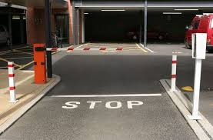
Wariant ii – parking prywatny
Wariant II zakłada utworzenie strzeżonego parkingu, na wyznaczonym obszarze. Przy wjeździe oraz wyjeździe stałby szlaban, zależny od skanera RFID/NFC lub aplikacji. Osoba upoważniona do wjazdu na parking, posiadałaby Tag NFC (w smartfonie, lub pod postacią specjalnej karty). Po zeskanowaniu i rozpoznaniu Tagu, podniosłaby się barierka, a samochód mógłby wjechać. W przypadku parkingu przeznaczonego dla zamkniętej grupy osób, liczba Tagów byłaby ograniczona do ilości miejsc, dzięki czemu mielibyśmy pewność, że zawsze znajdzie się miejsce parkingowe. Jest to wariant bezpieczny, bowiem na parking wjadą tylko uprawione do tego osoby. Istnieje możliwość wprowadzenia dodatkowej opcji zabezpieczeń, mianowicie po kilkukrotnym zeskanowaniu Tagu nie znajdującego się w bazie, do biura ochrony zostałby wysłany sygnał, o próbie nieautoryzowanego wjazdu na teren instytucji.

Slide 9
Druga wersja wariantu
Druga wersja tego wariantu zakładałaby otwartą grupę osób, mogących wjechać na parking. Tutaj w grę wchodzi idea rezerwacji miejsc parkingowych. W specjalnej aplikacji generowany byłby kod QR, upoważniający do wjazdu na parking. Byłby on ważny przez określoną ilość czasu. Dzięki temu, np. mając planowaną wizytę w urzędzie miejskim, nie musieli byśmy martwić się o to, gdzie zaparkujemy nasz pojazd. Przy rezerwacji wizyty, otrzymalibyśmy wyżej wspomniany kod QR, dzięki czemu spokojnie, o określonej godzinie, zaparkujemy nasz samochód i bezproblemowo załatwimy sprawę w urzędzie. System na bieżąco analizowałby ilość wolnych miejsc parkingowych, aby nie doprowadzić do sytuacji, w której aktywnych byłoby więcej “biletów wjazdu” niż wolnych miejsc na parkingu. Wraz z kodem, petent mógłby otrzymać wyznaczone dla niego miejsce do zaparkowania, co przyczyniłoby się do utrzymania porządku na parkingu.

Slide 10
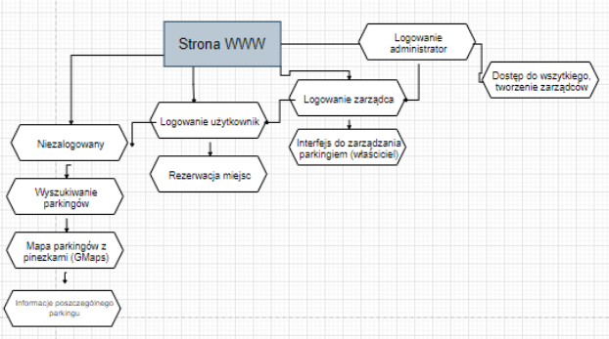
Strona WWW
Schemat obok przedstawia strukturę naszej strony internetowej. Dla poszczególnych grup, zawiera ona różne funkcje, związane z naszym systemem. Przykładowo, gość będzie mógł sprawdzić stan zajętości parkingu, jednakże aby zarezerwować miejsce, potrzebne będzie założenie konta. Zarządca parkingu będzie posiadał uprawnienia do specjalnego panelu, w którym będzie miał dostęp do m.in. danych statystycznych o zajętych miejscach lub formularz do zgłaszania błędów.

Slide 11
Dlaczego SensoPark?
Sensopark jest projektem stale rozwijanym, ciągle wzbogacamy go o nowe funkcje i rozwiązania. Dzięki temu, z biegiem czasu nasz system będzie zmieniał się na lepsze i stanie się doskonałym narzędziem do obsługi parkingów. Łatwa modyfikacja sprawia, iż jesteśmy w stanie całkowicie dostosować się do potrzeb klienta np. W kwestii ilości miejsc parkingowych. Ich ilość w każdej chwili może zostać zmieniona bez konieczności długiego przestoju w działaniu parkingu. Sensopark, mimo iż jest amatorskim projektem, w pełni zasługuje na uwagę otoczenia. Z użyciem prostych elementów, stworzyliśmy system mogący w pełni ułatwić jedną z najczęstszych czynności dnia odziennego – parkowanie. Zalet naszego rozwiązania jest wiele, przede wszystkim prostota i przejrzystość wykonania. Wybrany przez nas protokół komunikacji pozwala na łatwą modyfikację systemu oraz na szybką i dokładną diagnostykę błędów. Strona internetowa zawiera wiele funkcji, od wyszukiwania obsługiwanych przez nas parkingów, po funkcję rezerwacji miejsc na wybranych obszarach kończąc na takich funkcjonalnościach jak zabezpieczenia anty-włamaniowe czy obsługa permisji.
Dziękujemy za uwagę

